Slide 1
ENERGOEFEKTIVITĀTE RAŽOŠANĀ
2016 HOMINEM SIA

Slide 2
ELEKTROENERĢIJAS PATĒRINŠ - ANALĪZE
Elektroenerģijas patēriņa sadalījums diennakts šķērsgriezumā
Sadalījums nedēļas šķērsgriezumā
Sadalījums mēneša šķērsgriezumā
Sezonālais sadalījums

Slide 3
SADALĪJUMS

Slide 4
DATU ANALĪZE
ATRODAM ENERĢIJAS PATĒRIŅA MAKSIMUMUS
Atrodam enerģijas patērētājus
Izlīdzinām patēriņu
Samazinām pieslēguma jaudu
Izslēdzam neoptimālo patēriņu
Sniedzam optimizācijas rekomendācijas

Slide 5
OPTIMIZĀCIJA

Slide 6
Datu vākšana analīzei
Uzstādām enerģijas uzskaites sistēmu
Uzstādām datu krāšanas datoru
Pieslēdzam uzstādītās iekārtas pie datora

Slide 7
DATU APSTRĀDE IKDIENĀ

Slide 8
DATU VĀKŠANA IKDIENĀ
Pastāvīgi sekot līdzi enerģijas patēriņam
Izveidot kontroles sistēmu
Ierobežot enerģijas patēriņu kritiskajos brīžos
Saņemt informāciju, par enerģijas pieaugumu, kas tuvojas kritiskajam līmenim

Slide 9
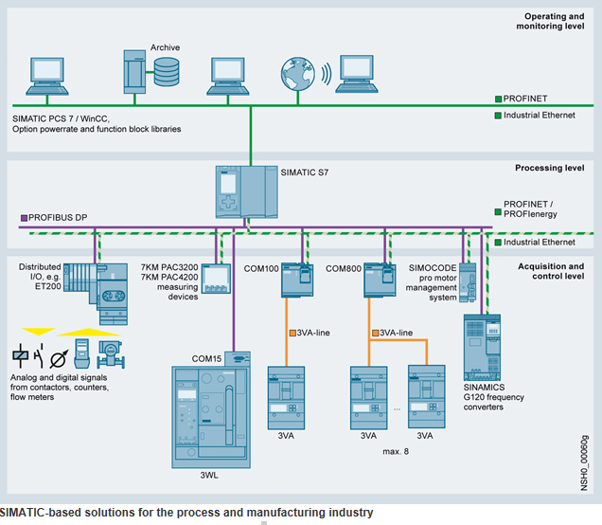
ENERĢIJAS VADĪBA UN KONTROLE

Slide 10
ENERĢIJA UN UZNĒMUMS
Enerģijai ir tendence pieaugt
Enerģijai ir tendence nelietderīgi tikt izmantotai
Enerģijas uzskaite kontrole un analīze liek samazināt izmaksas
Cilvēciskais faktors ietekmē enerģijas patēriņu
Tehnoloģijas kas palīdz samazināt patēriņu:
Kontroles sistēma
Ierobežošanas sistēma
Frekvenču pārveidotāji
Reģeneratīvās iekārtas
Uzkrājošās sistēmas
Dabas resursu izmantošana

Slide 11
ELEKTROENERĢIJAS PATĒRIŅA SAMAZINĀŠANA – JŪSU IEGULDĪJUMS VIDES SAGLABĀŠANĀ

